Slide 1
Слоговая структура слова
Подготовила:
учитель-логопед: Замякина Л.В.
2015г.

Slide 2
Содержание выступления:
Актуальность проблемы.
Развитие слоговой структуры слова в онтогенезе.
Типы нарушений слоговой структуры слова.
Виды коррекционной работы.

Slide 3
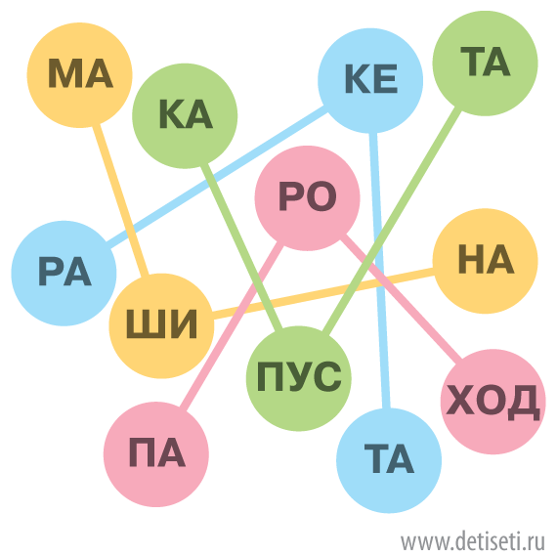
Слог – промежуточное звено между звуком и речевым потоком.
Слоги – это кратчайшие звенья ритмической организации речи.

Slide 4
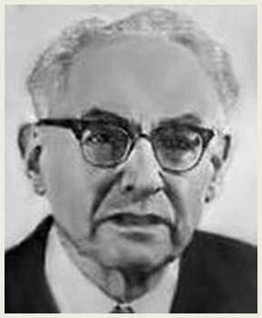
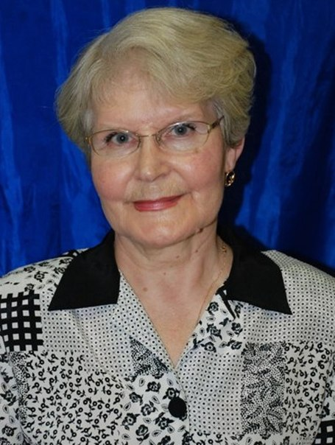
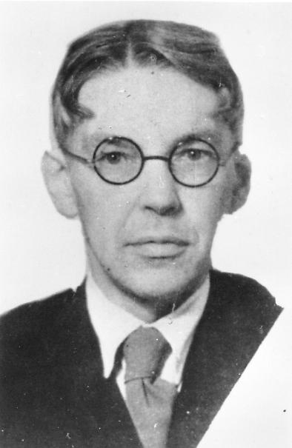
Лурия Александр Романович
Лалаева Раиса Ивановна
Теплов Борис Михайлович

Slide 5
К какому возрасту нарушение преодолевается
1.Пропуски слогов и звуков в слове (элизии) –
к 2,3 годам
2.Ошибки добавления числа слогов - к 2г.5мес.
3.Сокращения групп согласных - к 3 годам
4.Уподобления слогов и звуков - к 2г.5мес.
5.Перестановки звуков или слогов в слове встречаются редко - к 3 годам

Slide 6
Предпосылки формирования слоговой структуры
Оптико
пространственная
ориентация
Слуховое
восприятие
Ритмическая и
динамическая
организация
движений
Особенности
неречевых
процессов
Способность к
серийно-
последователь-
ной обработке
информации
состояние
фонематичес-
кого воспри-
ятия

Slide 7
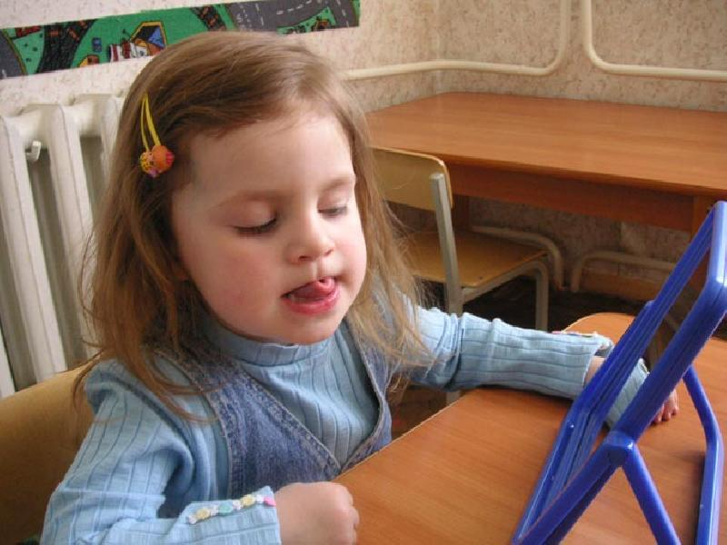
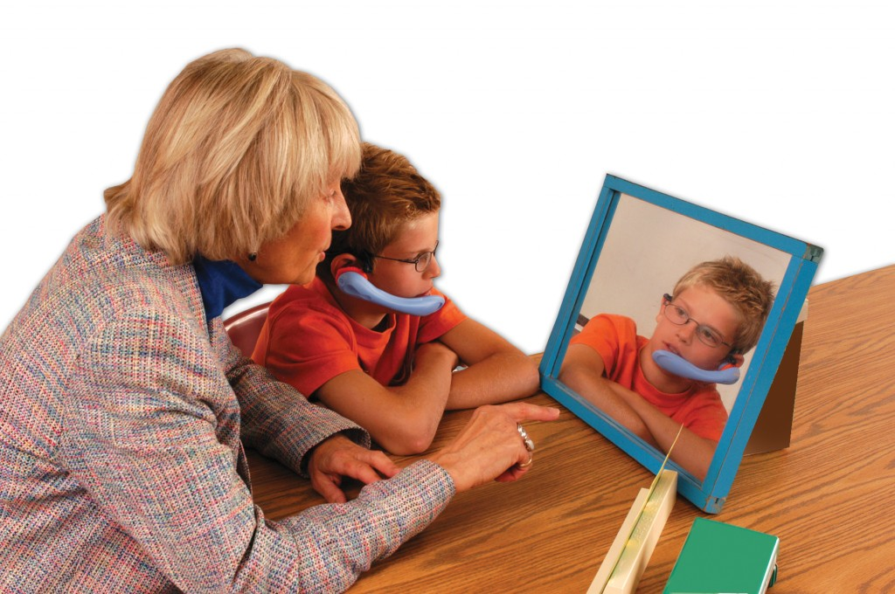
Логопедический анамнез детей
Дети с общим недоразвитие речи
Дети с фонетико-фонематическим недоразвитием
Дети с дизартрией

Slide 8
1.
а) Элизия – сокращение (пропуск слогов);
б) Итерации
2.
Нарушение последовательности слогов в слове.
.
3.
Искажение структуры отдельного слога
4.
Антиципации
5.
Персевера-ции
6. Контамина-ции

Slide 9
ВИДЫ КОРРЕКЦИОННОЙ РАБОТЫ
Развитие ориентации в пространстве и на собственном
теле;
2.работа по восприятию различных типов интонации;
3.развитие тактильных ощущений;
4.развитие ритмических способностей;
5.работа над звуковым составом слова;
6.работа по сохранению и развитию слогового состава слова;
7.отработка грамматических форм слов и включение их во фразу.
8. работа над дыханием.

Slide 10
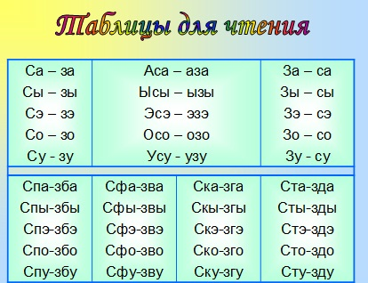
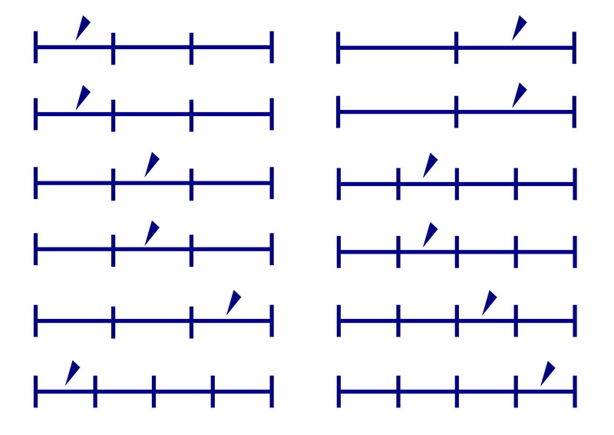
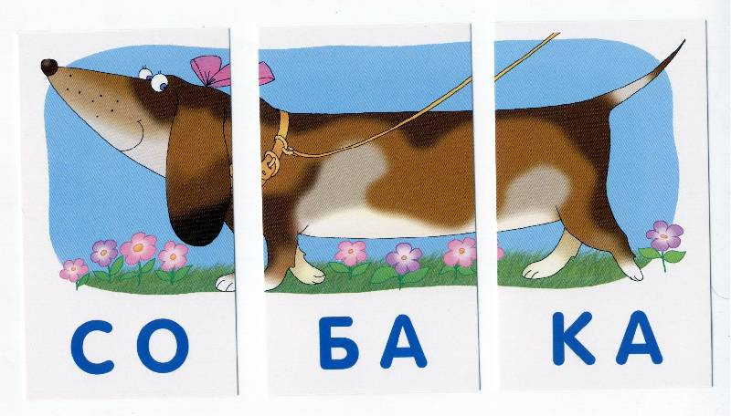

Slide 11
Виды слогов
(классификация А.К.Марковой)
1 класс – двусложные слова из открытых слогов (ива, дети).
2 класс – трёхсложные слова из открытых слогов (охота, малина).
3 класс – односложные слова (дом, мак).
4 класс – двусложные слова с одним закрытым слогом (диван, мебель).
5 класс – двусложные слова со стечением согласных в середине слова (банка, ветка).
6 класс – двусложные слова с закрытым слогом и стечением согласных (компот, тюльпан).
7 класс – трёхсложные слова с закрытым слогом (бегемот, телефон).
8 класс – трёхсложные слова со стечением согласных (комната, ботинки).
9 класс – трёхсложные слова со стечением согласных и закрытым слогом (ягнёнок, половник).
10 класс – трёхсложные слова с двумя стечениями согласных (таблетка, матрёшка).
11 класс – односложные слова со стечением согласных в начале слова (стол, шкаф).
12 класс – односложные слова со стечением согласных в конце слова (лифт, зонт).
13 класс – двусложные слова с двумя стечениями согласных (плётка, кнопка).
14 класс – четырёхсложные слова из открытых слогов (черепаха, пианино).

Slide 12
- На индивидуальных занятиях должна быть проведена работа по исправлению недостатков произношения слогообразующих йотированных гласных, согласного Л` и работа по дифференциации этого звука;
- приступая к работе по коррекции должны быть изучены все гласные звуки первого ряда;
- работу проводить индивидуально, как часть занятия по коррекции звукопроизношения;
-использовать дифференцированный подход;
- исключать слова с дефектно произносимыми звуками;
- отрабатывать каждый тип слогов, даже если у ребенка он в норме;
- многократная повторяемость.

Slide 13
это надо знать!
Наиболее опасна персеверация первого слога, т.к. этот вид нарушения слоговой структуры может перерасти в заикание!

Slide 14
литература
1. Агранович З. Е. Логопедическая работа по преодолению нарушений слоговой структуры слов у детей. - М. : Гном и Д, 2001.
2. Бабина Г. В., Сафонкина Н. Ю. Слоговая структура слова: обследование и формирование у детей с недоразвитием речи. Учебно-методическое пособие. - М. : Книголюб, 2005.- Серия «Логопедические технологии».-96 с.
3. Нищева Н. В. Система коррекционной работы в логопедической группе для детей с общим недоразвитием речи. - СПб. : Детство-пресс, 2001.
4. Светлова И. С. Развиваем мелкую моторику и координацию движений рук. - М., 2001.
5. Ткаченко Т. А. Методика коррекции нарушений слоговой структуры слова. – М. : Гном и Д, 2004
6. Четверушкина Н.С. Слоговая структура слова. Системный метод уст-ранения нарушений. – М.: Национальный книжный центр, 2013.
7. Большакова Е.С. Работа логопеда с дошкольниками: Игры и упражнения. – М.: 1996.
8. Румянцева Л.И. значение ритмико-слоговой структуры слова в процессе чтения. – М.: 1952. – Вып.42.

Slide 15
Спасибо
за внимание!

